Slide 1
Certificat Initial Pastorale Santé (CIPS)

Slide 2
Formation initiale à la visite construite et assurée par :
des formateurs de l’Institut Catholique de Toulouse et de l’Institut d’Etudes Religieuses et Pastorales
des responsables de la pastorale de la santé (catholique)
des formateurs protestants

Slide 3
Pour devenir visiteur bénévole
Dans une aumônerie , sanitaire, médico-sociale, pénitentiaire
A domicile
Dans le cadre de votre Eglise locale

Slide 4
Prérequis pour s’inscrire au CIPS
Les candidats sont recommandés par un référent de leur Eglise d’appartenance

Slide 5
Objectifs de la formation :
Donner de solides repères pour exercer une mission dans le cadre d’une aumônerie d’hôpital, de maison de santé ou à domicile
Identifier le fonctionnement de l’établissement de soin et les autres cultes présents à l’hôpital

Slide 6
Objectifs de la formation :
Acquérir un savoir-être et un savoir faire dans le domaine de l’écoute et de la relation d’aide
Apprendre à s’approcher/rencontrer des personnes dans le respect de leurs croyances et convictions

Slide 7
Points forts de cette formation
o La dimension œcuménique de la formation : ouverte à des candidats/tes catholiques et protestants
o Une pédagogie qui favorise les interactions : Exercices en binôme, en petits groupes
o Une plateforme numérique donnant accès à des ressources et des synthèses de cours
un suivi et une progression dans la formation

Slide 8
Thématiques abordées
Repères sociologiques sur la laïcité
L’interculturalité
Lecture et étude de textes bibliques
Relecture des visites
Pratique de l’écoute
Relation d’aide
Besoins des personnes malades
Approche de la personne âgée dépendante
Accompagnement du deuil
La liturgie

Slide 9
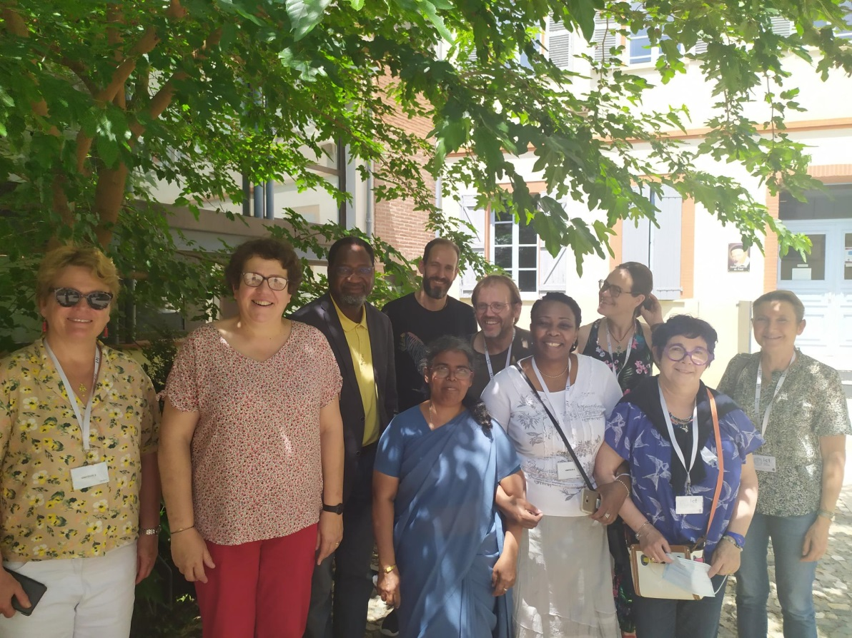
Prochaine session Septembre 2024 – Mai 2025
6 sessions d’une journée et demie
soit au total 72h d’enseignement, dont 20h d’ateliers
8 intervenants catholiques et protestants

Slide 10
Lieu : Village Philoté, 28 rue de l’Aude, 31500 Toulouse
Tarif : 554 euros (+ frais d’hébergement et de repas)
Dates : Du lundi 14h au mardi 16h30
2024 : 16-17 septembre, 07-08 octobre, 18-19 novembre
2025 : 20-21 janvier, 17-18 mars, 5-6 mai
Date limite d’inscription : 30 Juin 2024

Slide 11
Contacts:
Marie EL WASELA: Marie.EL-WASELA@ict-toulouse.fr
Agnès VEZ DESPLANQUE: desplanque.a@chu-toulouse.fr
Tél: 05 61 77 22 49

